Slide 1
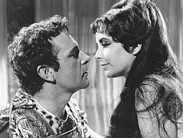
12 NAJLJEPŠIH LJUBAVNIH PRIČA

Slide 2
Vjerujete li u ljubav? Postoji li prava ljubav? Što je ljubav?
Ljubav je stanje srca i uma koje razumije šutnju i može vas natjerati na ples uz melodiju uzdisaja. Svatko od nas prije ili kasnije doživio je ovo neobjašnjivo stanje i njegov intenzitet, no neke ljubavne priče prelaze granice prostora i vremena, a neki će parovi biti pamćeni i spominjani dokle bude ljudi. Ovi poznati parovi i njihove priče iz različitih stoljeća i kutaka svijeta često nas podsjećaju što prava, vječna ljubav znači.

Slide 3
Kleopatra i Marko Antonije
Ova ljubavna priča dogodila se 31.pr.Kr.u Egiptu
Ove dvoje ljudi imali su toliko žestoku ljubav da se protiv njih i njihove ljubavi čak vodio rat, samo kako bi ih se razdvojilo. Kada je Marko Antonije ostavio svoju ženu Oktaviju radi čarobne i strastvene Kleopatre, Oktavijin brat Oktavijan poveo je rimsku vojsku kako bi ih uništio. Ovi poznati ljubavnici i smrt su dočekali zajedno – počinili su samoubojstvo.

Slide 4
Tristan i Izolda
Ova ljubavna priča dogodila se u 13.st.u Irskoj
Tristan se zaljubio u ženu svog voljenog strica, kralja Marka. Bio je to ljubavni trokut sa međusobnim odnosima punim ljubavi i poštovanja. Ipak, Tristan i Izolda nisu mogli ignorirati svoju strast i počeli su preljubničku aferu. Kada je to saznao kralj je u bijesu ubio Tristana otrovnim mačem, a saznavši za njegovu smrt i vidješi beživotno tijelo Izolda umire od tuge.

Slide 5
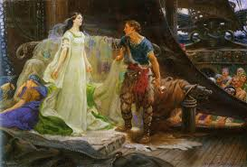

Slide 6
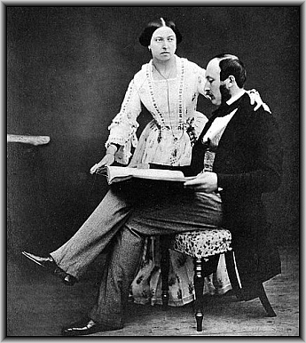
Kraljica Viktorija i princ Albert
Brak Viktorije i Alberta bio je unaprijed dogovoren, no ona se ludo zaljubila u čovjeka kojeg su joj drugi odabrali. Njemački princ Albert oborio ju je s nogu i odmah je osjetila njegovu privlačnost. Godine 1840. u Engleskoj dvadesetogodišnja Viktorija se udala za Alberta, a o njihovoj strastvenoj prvoj bračnoj večeri kazala je: “…Njegova pretjerana ljubav i naklonost dali su mi osjećaj nebeske ljubavi i sreće. Uzeo me u naručje i mi smo se samo ljubili, opet i iznova." Godine 1861. princ Albert je umro od tifusne groznice, ostavljajući iza sebe potpuno slomljenu Viktoriju. Nakon njegove smrti ona svoje lice u javnosti nije željela pokazati pune tri godine. Viktorija je nakon toga vladala još 40 godina (sveukupno 63 godine i 7 mjeseci) i toliko obožavala Alberta da je nosila samo crninu sve do smrti.

Slide 7
Princ Edward i Wallis Simpson
Edward VIII. bio je na čelu najpoznatije kraljevske monarhije na svijetu , no sve se to promijenilo kada se zaljubio (i oženio) s šarmantnom i zavodljivom Wallis Simpson. Wallis, koja nije bila u mogućnosti da postane britanska kraljica (budući da je ona Amerikanka čija dva razvoda nije priznavala Crkva Engleske, a čiji je Edvard bio nominalni poglavar)., ubrzo se razvela od svog dotadašnjeg supruga i upustila u ludu romansu s britanskim kraljem. Edward je postao kralj Ujedinjenog kraljevstva 1936. godine, no ubrzo je abdicirao i odrekao se prijestolja kako bi bio u braku s ženom koju je volio.

Slide 8
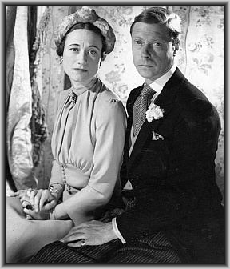

Slide 9
Princ Khurran i Mumtaz Mahal Begun
Princ Khurrum (koji je kasnije postao Shah Jahan) 1600.te godine u Indiji, strastveno se zaljubio u lijepu, gracioznu Arjumand Banu Begum (koju je kasnije preimenovao u Mumtaz Mahal) kada je ona imala samo četrnaest godina. Iako je već imao dvije supruge, Mumtaz Mahal bila je ljubav njegova života. Svugdje su putovali zajedno, a nakon što je umrla pri porodu njihovog četrnaestog djeteta, Shah Jahan je odlučio u njenu čast izgraditi Taj Mahal.

Slide 10
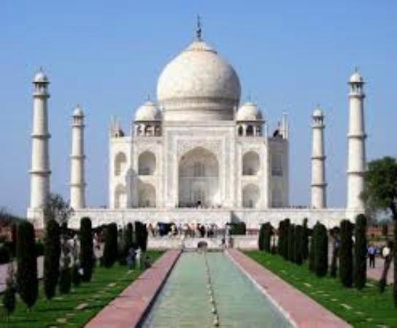

Slide 11
Richard Burton i Elizabeth Taylor
Richard Burton i Elizabeth Taylor nastupili su zajedno u nekoliko filmova, uključujući i onom o Marku Antoniju i Kleopatri, za vrijeme kojeg su se strastveno zaljubili. Njihova kemija i seksualnu privlačnost bila je više nego očita, iako su oboje u braku s drugim ljudima kad im je ljubavna priča počela. Ubrzo su se vjenčali, a njihovi ispadi punili su novine deset godina. 1974. godine su se rastavili... samo da bi ponovo se vjenčati, 16 mjeseci kasnije u Africi. No ni ovog puta nije potrajalo razveli su se za manje od godinu dana kasnije. No njihova burna ljubav još uvijek izaziva veliku pozornost, a da ljubav nikad nije prestala govori i činjenica da je Burton Elizabeth prije svoje smrti 1984. godine napisao pismo u kojem otkriva koliko je voli te da nikad nije prestala biti ljubav njegovog života. Ovo pismo Taylor je u mnogo navrata spomenula kao najveću dragocjenost u svom životu.

Slide 12
Juan i Evita Peron
Juan Domingo i Evita bili su moćni ljubavno-politički par. Nakon što se sama izdigla iz siromaštva, Evita je očarala Juana Dominga i njih dvoje su se zaljubili. Oni su promijenili političku sliku Argentine i postali jedan od najomiljenijih parova te države i šire.
Ostali su zajedno do njezine smrti (preminula je od raka maternice) 1952. godine.

Slide 13
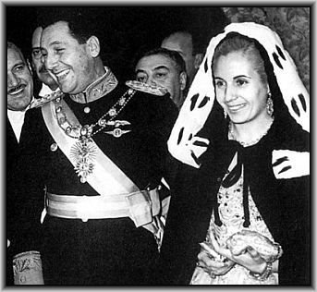

Slide 14
John F.Kennedy i Jackie Kennedy
Kennedyjevi su poznati po tzv. prokletstvu koje ih je godinama pratilo, tj. brojnim nedaćama koje su zadesile ovu poznatu obitelj. Tako ni njeni najpoznatiji članovi, slavni predsjednički par John Fitzgerald Kennedy i njegova supruga Jacqueline, nisu imali ništa više sreće. Upoznali su se na jednoj večeri preko zajedničkog prijatelja, novinara Charlesa Bartletta, i vjenčali su se 1953. Zajednički život započeli su u McLeanu u Virginiji. Nisu imali puno sreće u privatnom životu .
Sreća im se osmjehnula 1960. kada John pobjeđuje na predsjedničkim izborima i s vremenom postaje jedan od najpopularnijih američkih predsjednika, a Jackie miljenica političkih i društvenih krugova u kojima se kretala i modna ikona brojnih žena diljem svijeta. Sve se promijenilo kobne 1963., točnije 21. studenog u Dallasu, kada je na njenog supruga izvršen atentat tijekom vožnje ulicama grada. Ubijen je hicem u glavu. Njegova je krv poprskala Jackien slavni ružičasti Chanelov kostim koji je nosila u tom trenutku, a nije ga skidala ni kasnije tijekom ceremonija vezanih uz Johnovu smrt. Jackie je bila uz njega u bolnici kada je preminuo. Na početku njegovog pogreba skinula je vjenčani prsten sa svog prsta i stavila ga na njegov uz riječi Now I have nothing left (Sada nemam više ništa).

Slide 15
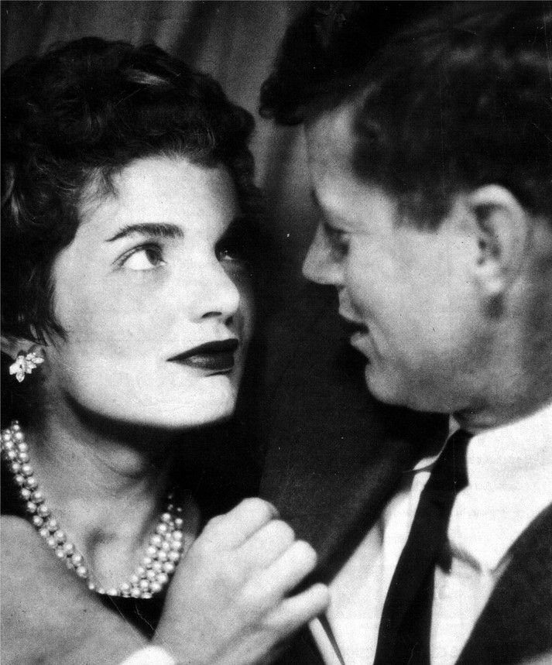

Slide 16
Adolf Hitler i Eva Braun
Groteskna ljubavna priča ljepotice i monstruma započinje 1929. kada je 40-godišnji Adolf Hitler, vođa Nacionalsocijalističke njemačke radničke partije, ušao u fotografski studio svojeg prijatelja Heinricha Hoffmana i ugledao njegovu novu zaposlenicu, 17-godišnju plavušu Evu Braun. Hoffman je taj doživljaj opisao kao „ljubav na prvi pogled“. Hitler je bio impresioniran Evinom ljepotom, a ona njegovom moći i slavom koju je imao već tada, iako je još uvijek bio u usponu svoje političke karijere. Započeli su ljubavnu vezu koja je trajala 16 godina. Hitler dugo nije bio spreman ulaziti u brak, na pitanja novinara odgovarao je da je oženjen za njemački narod i njegovu sudbinu. Za njegovu se ljubavnicu godinama uopće nije znalo u javnosti. U doba najveće moći nacističke partije Hitler nije imao mnogo vremena za svoju draganu koja je zbog toga često padala u depresiju. Tek ga je njen pokušaj samoubojstva probudio i potaknuo da joj se više posveti i počinje se više pojavljivati s njom u javnosti. Naposljetku su se ipak vjenčali, i to dan prije nego što su si oduzeli život, tako da je brak potrajao svega 40 sati. 30. travnja 1945. ona i Hitler počinili su zajedničko samoubojstvo nakon što su uvidjeli da će Njemačka izgubiti Drugi svjetski rat. Hitler se upucao pištoljem, a Eva je popila bočicu otrova. Njihova su tijela spaljena.

Slide 17
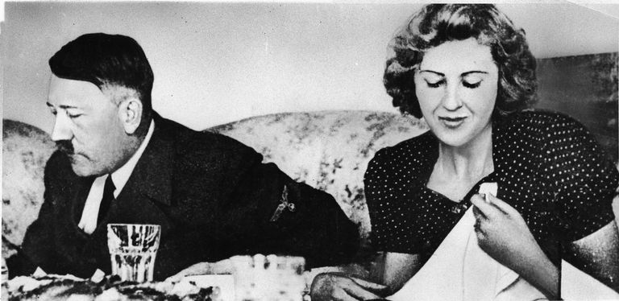

Slide 18
Pablo Picasso i Dora Maar
Kći hrvatskog arhitekta Josipa Markovića i Francuskinje Louise Isevoisin, Teodora Marković ili kraće Dora Maar, u Parizu je završila studij fotografije i proslavila se kao vrsna potretistica u krugu francuskih nadrealista. U siječnju 1936. upoznala se s uglednim umjetnikom Pabom Picassom u pariškom kafiću Les Deux Magots. Navodno ju je primijetio kako sjedi za jednim stolom i igra se nožićem zabijajući ga između prstiju ruke dok nije prokrvarila. Svojom je ljepotom, talentom i izvrsnim španjolskim očarala poznatog slikara. Postali su ljubavnici čija je veza potrajala gotovo devet godina. Međutim, Picasso Doru nije volio koliko ona njega niti se korektno odnosio prema njoj dok je ona žrtvovala svoju umjetnost i karijeru kako bi mu se posvetila. Ponašao se prema njoj kao da je njen gospodar, a ne ljubavnik. Fotografiju kojom se bavila smatrao je pukim sredstvom pored slikarskog umijeća. Dora nije bila sretna, što se vidjelo i iz brojnih njenih portreta koje je naslikao i prikazao ju ozbiljnu, nesretnu ili uplakanu. Naposljetku je odlučio prekinuti s njom 1945. Doru je to toliko pogodio da je doživjela emocionalni slom i provela duže vrijeme pišući poeziju i slikajući krajolike kako bi se oporavila. Do kraja je života živjela u svom stanu u ulici Savoie na rubu siromaštva. Nakon nje Picasso je imao mnogo drugih ljubavnica čija je lica također ovjekovječio na platnu. On umire 1973., iste godine kao i Dorin otac, a ona mu se pridružuje 1997.

Slide 19
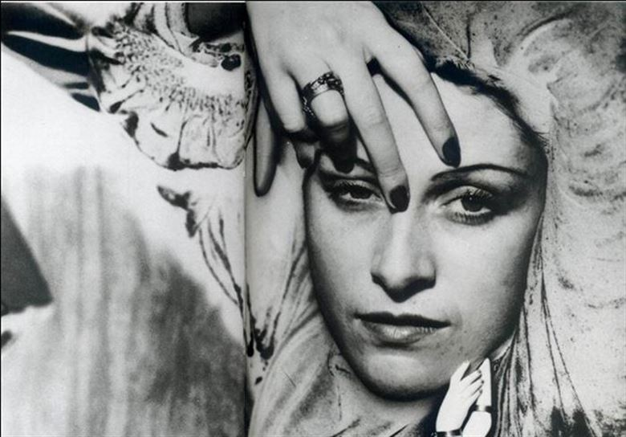

Slide 20
Princ Charles i Lady Diana
Njihovo je vjenčanje u katedrali sv. Pavla 29. lipnja 1981. nazvano „vjenčanjem stoljeća“. Ceremoniju je pratilo 750 milijuna ljudi diljem svijeta putem televizijskih prijamnika. Sljedeće godine dobili su prvog sina Williama, a 1985. godine Henryja. Na izgled idiličan brak počeo se raspadati već krajem 80-ih. Oboje su bili nevjerni. Charles je Dianu varao sa svojom prvom ljubavi Camillom Parker Bowles, za koju su mediji tvrdili da nikada nije sasvim prekinula vezu s njim. S druge strane, Dianu su novinari krivili da je Charlesa varala sa svojim instruktorom jahanja, ali i ragbijašem Willom Charlingom. 1995. Charles je priznao da još uvijek voli Camillu pa su se iduće godine on i Diana rastali. 1997. svijet je potresla vijest o smrti bivše princeze od Walesa u automobilskoj nesreći u Parizu zajedno sa svojim ljubavnikom Dodijem Al Fayedom, sinom egipatskog milijardera. Charles je 2005. oženio Camillu, međutim, ona nikada nije pobrala simpatije javnosti kao Diana koja još uvijek drži titulu najpopularnije britanske princeze u povijesti.

Slide 21
